Slide 1


Johannes Wier Stichting – Lustrum
7 April 2026
‘Gezondheid en mensenrechten
in historisch perspectief’
Brigit Toebes
b.c.a.Toebes@rug.nl
Groningen Centre for Health Law
@GroningenCHL

Slide 2
Ontstaan mensenrechten
Hoger recht – Antigone
Verlichting (rond 1800)
Menselijke waardigheid
Industriële Revolutie
WO II – Holocaust
UVRM Roosevelt -1948 / holistisch / art 25 gezondheid
Koude Oorlog: tweesplitsing IVESCR & IVPBPR (1966)
1979 VN-Vrouwenverdrag 1989 / VN-Kinderrechtenverdrag, etc
1993: Vienna Declaration and Programme of Action: ‘interdependence’

Slide 3
Mensenrechten
Hoger recht
Menselijke waardigheid
Drie typen rechten
Burger- en politieke rechten
Economische, social en culturele rechten
Collectieve rechten
Staat heeft plichten, wij hebben rechten
Soms hebben andere actoren ook plichten

Slide 4
Wereldgezondheidsorganisatie (WHO), 1946
San Francisco, 1945
1946: Statuut WHO:
Preambule:
Definitie gezondheid
Gezondheid als recht

Slide 5
Definitie gezondheid
Wereldgezondheidsorganisatie (1946):
compleet fysiek, mentaal en sociaal welbevinden, en niet louter de afwezigheid van ziekte
Recentere Capability benadering - gezondheidsvermogen (Sen, Nussbaum, Venkatapuram):
keuzemogelijkheden die mensen hebben om het leven dat ze wensen te kunnen leiden
‘Positieve gezondheid’ - Machteld Huber
gezond ben je wanneer je met de fysieke, emotionele en sociale uitdagingen van het leven om kunt gaan.

Slide 6
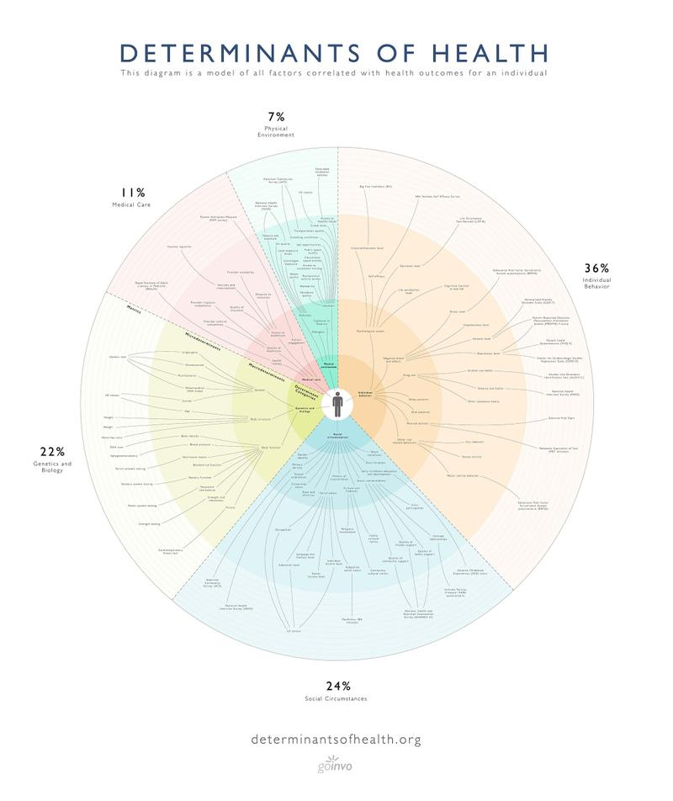
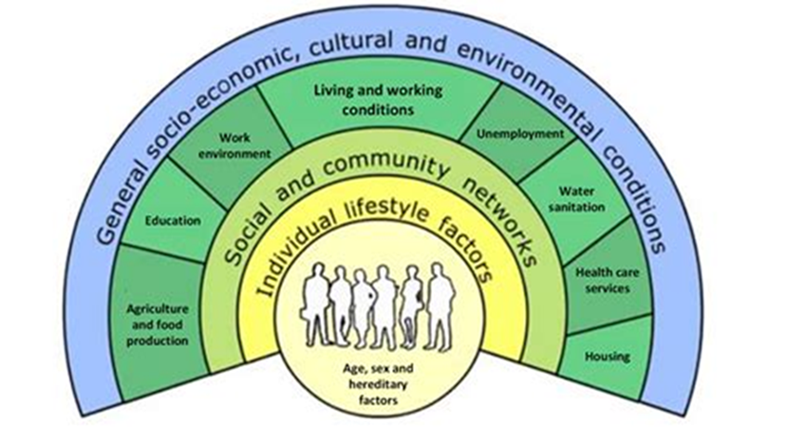
Wat is bepalend voor onze gezondheid? 36% individueel gedrag 24% sociale omstandigheden 7% fysieke omgeving 22% genen 11% medische zorg
Model van Lalonde 1974, aangepast vanuit perspectoef publieke ruimte
2-5-2023
6
Bron: Goinvo
Notes:
6

Slide 7
Wat omvat het recht op gezondheid? Zie de mensenrechtenverdragen!
Recht op een zo goed mogelijke gezondheidsstandaard
Twee dimensies: toegang tot zorg en condities voor gezondheid
\
Toegang tot zorg
Condities voor gezondheid
7

Slide 8
Artikel 12 Internationaal Verdrag inzake Economische, Sociale en Culturele Rechten, 1969 ‘recht op een zo goed mogelijke gezondheidsstandaard’
Algemene aanbeveling 14, 2000 – 12 IVESCR
‘AAAQ’ (para 12)
Beschikbaarheid
Toegankelijkheid (non-discriminatie, fysieke toegankelijkheid/bereikbaarheid, betaalbaarheid, toegang tot informatie)
Aanvaardbaarheid
Kwaliteit
Verplichtingen om te respecteren, te beschermen en te verwezenlijken (paras 33-37)
Minimale kernverplichtingen (paras 43-45)

Slide 9

^{Nederlandse Grondwet, 1983}
Vrijheid, zelfbeschikking
Gezondheidsbescherming
Artikel 22-1
“De overheid treft maatregelen ter bevordering van de volksgezondheid.”
Artikel 10: “Ieder heeft, behoudens bij of krachtens de wet te stellen beperkingen, recht op eerbiediging van zijn persoonlijke levenssfeer.”(…)
Artikel 11:”Ieder heeft (…) recht op onaantastbaarheid van zijn lichaam.”

Slide 10

^{Maar hoe dit te wegen?}
“Dat maak ik zelf wel uit – reflecties over gezondheid, vrijheid en recht”
Boom, 1 April 2026
https://www.boom.nl/juridisch/100-20314_Dat-maak-ik-zelf-wel-uit

Slide 11

Dank voor jullie aandacht
Alle goeds voor de JWS!!

